Slide 1
Проект
«9 Мая – День Победы»
(старшая группа)
К 75-летию
Великой победы
Подготовил воспитатель
МБДОУ Пертряксинский
Эксанова А. М.

Slide 2
Проблема:
Недостаточное знание у детей о празднике «9 Мая – День Победы»
Актуальность:
В период смены общественных формаций нарушается преемственность поколений в воспитании детей, и, прежде всего, в сфере передачи нравственного опыта.
Проект направлен на патриотическое воспитание детей старшего дошкольного возраста. В процессе реализации проекта дошкольников формируется патриотизм, верность, чувство собственного достоинства, чувство гордости за свою Родину.

Slide 3
Цель проекта:
Формирование патриотических чувств детей на основе ознакомления с историей о Великой Отечественной Войне.
Задачи:
1. Сообщить детям элементарные сведения о Великой Отечественной войне.
2. Расширить знания детей о защитниках Отечества.
3. Развивать речь детей, обобщать словарный запас через стихи и песни о войне.
4.Формировать чувство гордости за Родину, за наш народ.
5. Воспитывать любовь и уважение к ветеранам Великой Отечественной войны.
6. Привлекать родителей к участию в создании наглядно- дидактического
материала о ВОВ и макетов военной техники.
7. Развивать способность воспринимать литературные произведения, учить выражать свои чувства об услышанном.

Slide 4
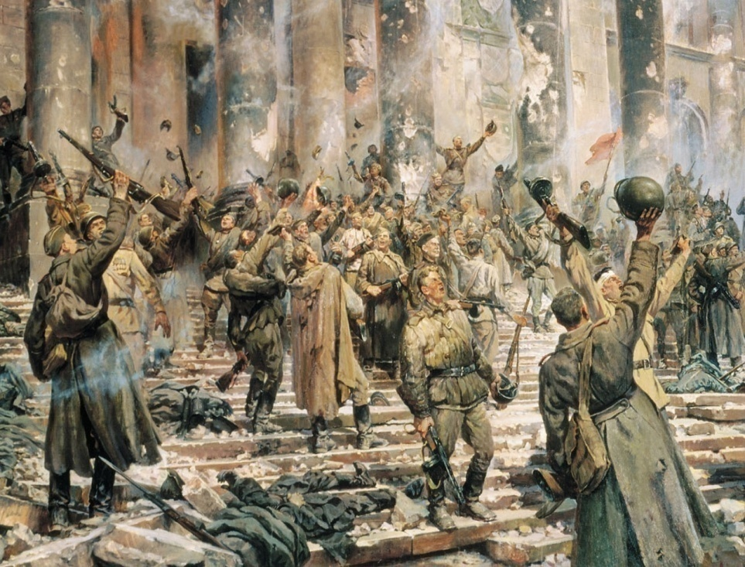
Планируемые результаты:
Заинтересованность детей темой «День Победы» и побуждение их к проявлению познавательной активности.
Самостоятельное проявление инициативы детьми: рассматривают иллюстрации, участвуют в беседах, задают вопросы.
Формирование стремления к поиску информации о памятниках и ветеранах ВОВ.
Воспитание чувства гордости за защитников Отечества.

Slide 5
Реализация проекта осуществляется в несколько этапов.
1. Подготовительный этап
Задачи:
Постановка и определений целей и задач проекта.
Создание в группе развивающей среды по данной теме.
Подбор методической и художественной литературы по данной теме.
Подбор иллюстраций, фотографий, буклетов на военную тематику.
Разработка содержания проекта.
Привлечение родителей к изготовлению поделок и оформление альбома про Великую Отечественную Войну.

Slide 6
2.Основной этап.
Задачи:
Расширить знания детей о Великой Отечественной войне;
Развивать у детей познавательный интерес и творческие способности;
Познакомить детей с произведениями о Великой Отечественной Войне;
Способствовать умению взаимодействовать друг с другом, побуждать детей к совместной деятельности.

Slide 7
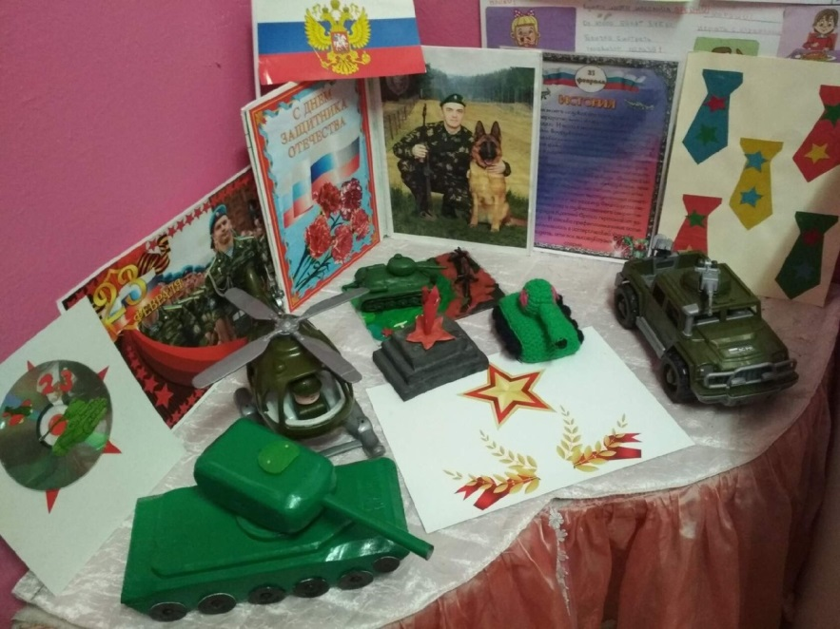
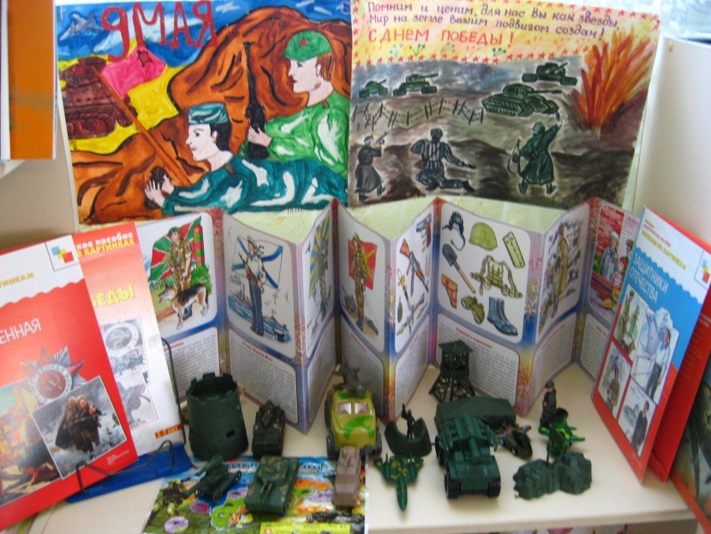
В рамках проекта провели много различных мероприятий:
Рассматривание материала по теме «День Победы»: иллюстрации и альбомы о Великой Отечественной войне
Изготовление папки-передвижки «Этот день Победы»

Slide 8
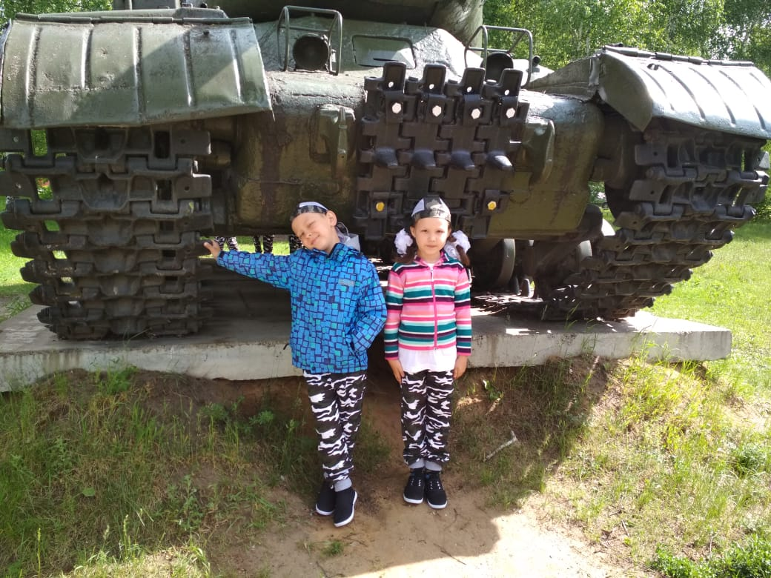
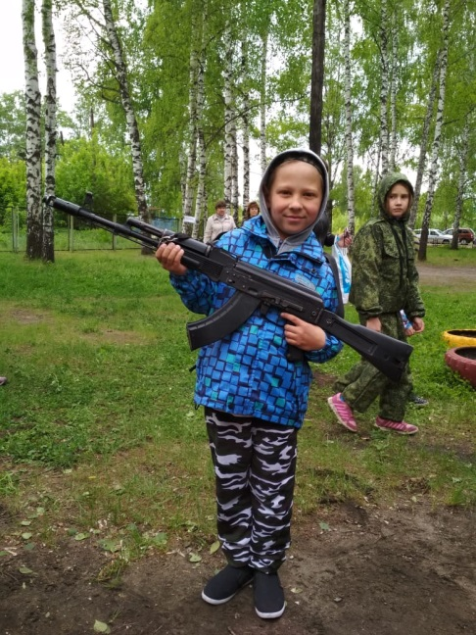
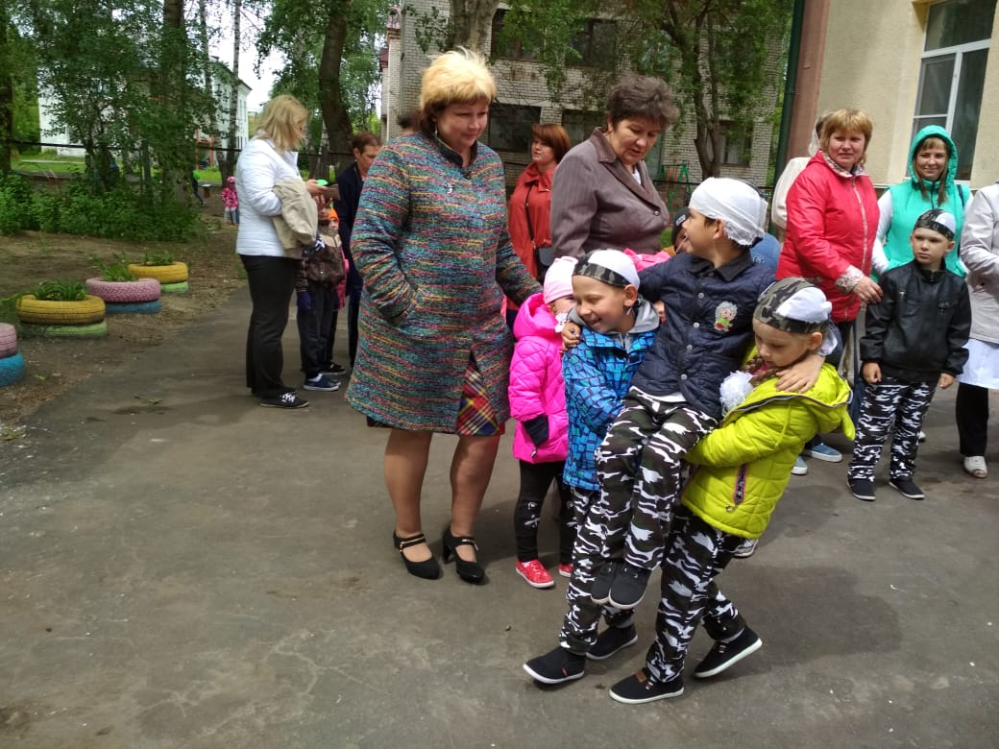
Рассматривание танка «ИС-2»
Знакомство с «АК-74М»
Проведение подвижной игры «Перенеси раненного»

Slide 9
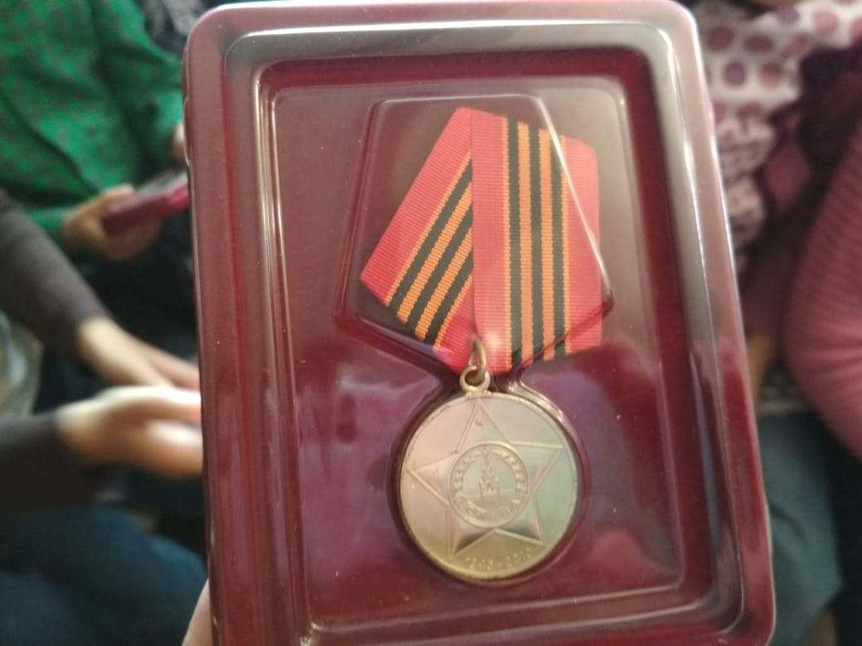
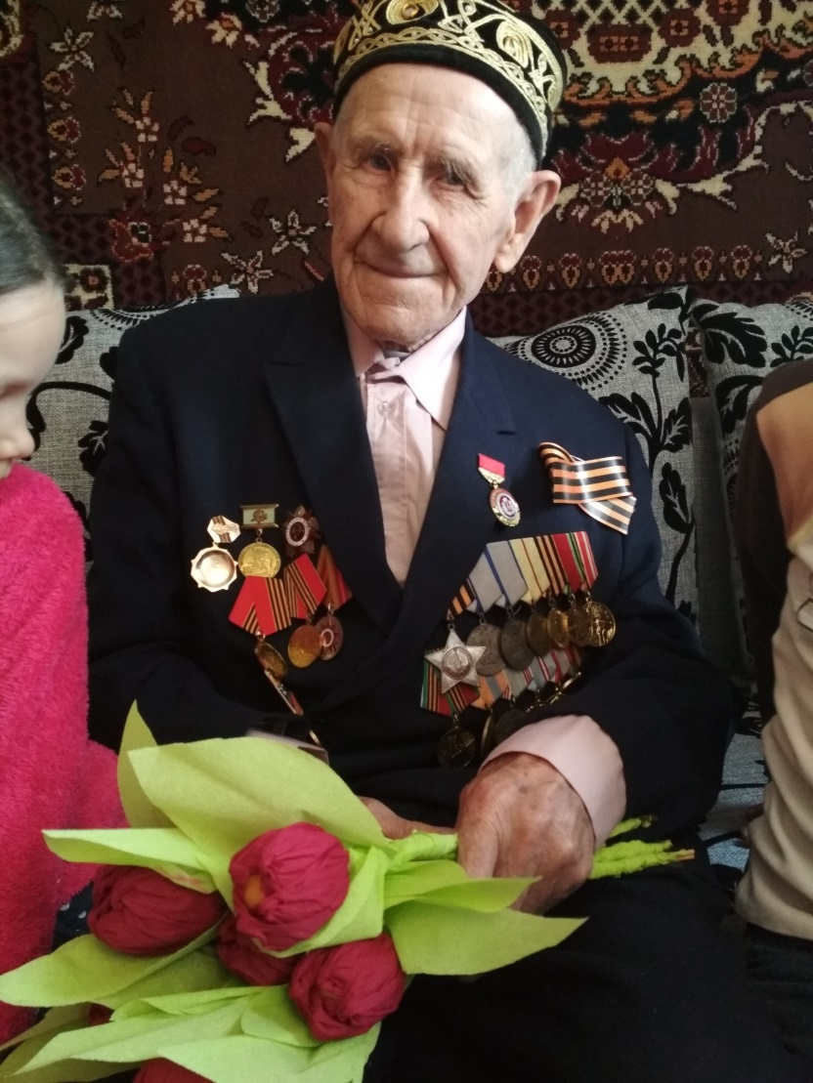
Беседовали на тему «Ордена и медали Великой Отечественной войны»

Slide 10
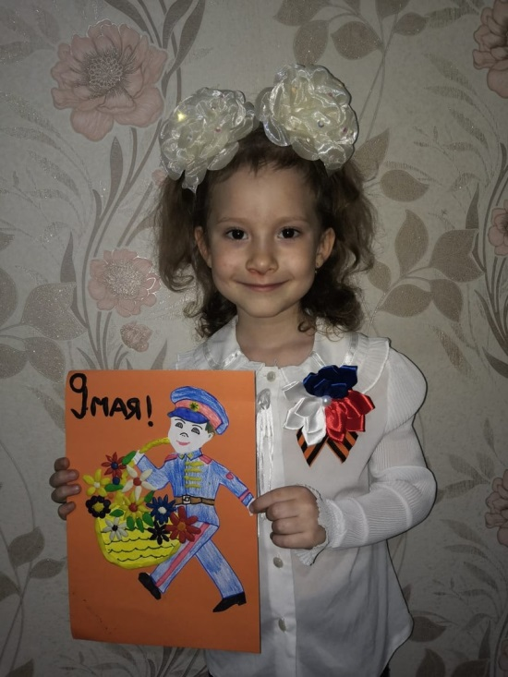
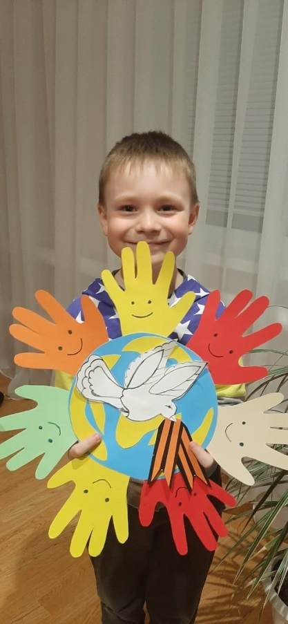
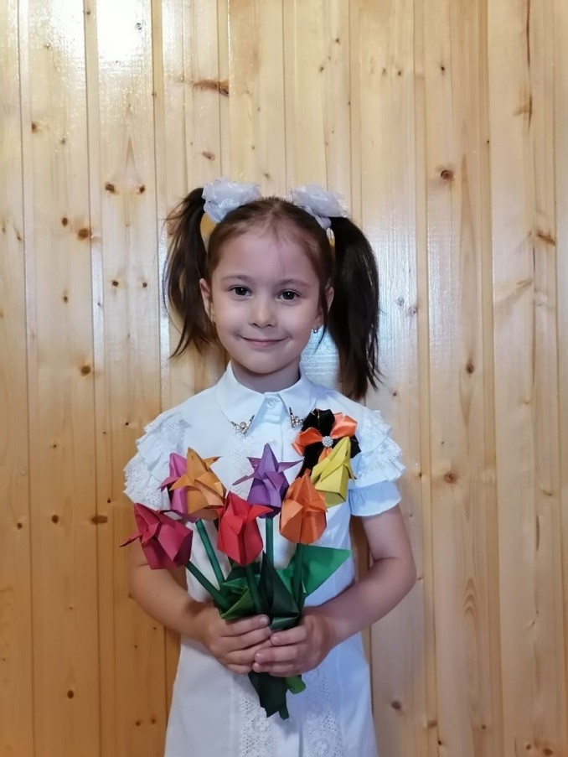
Поделки детей к празднику Великой Победы

Slide 11
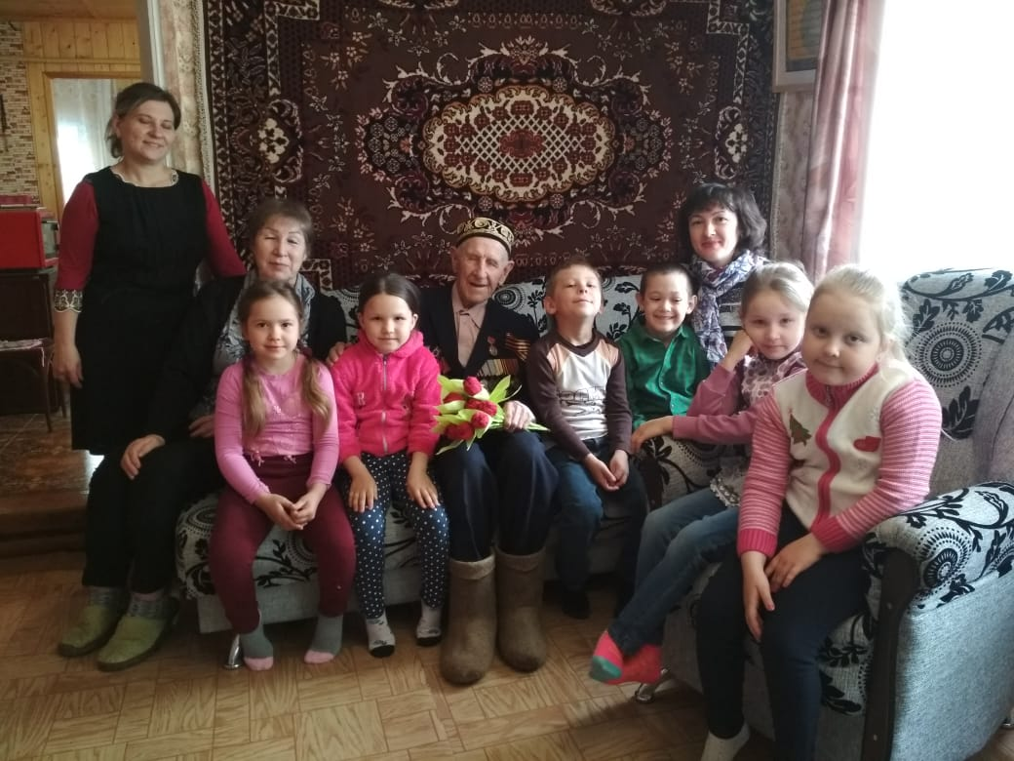
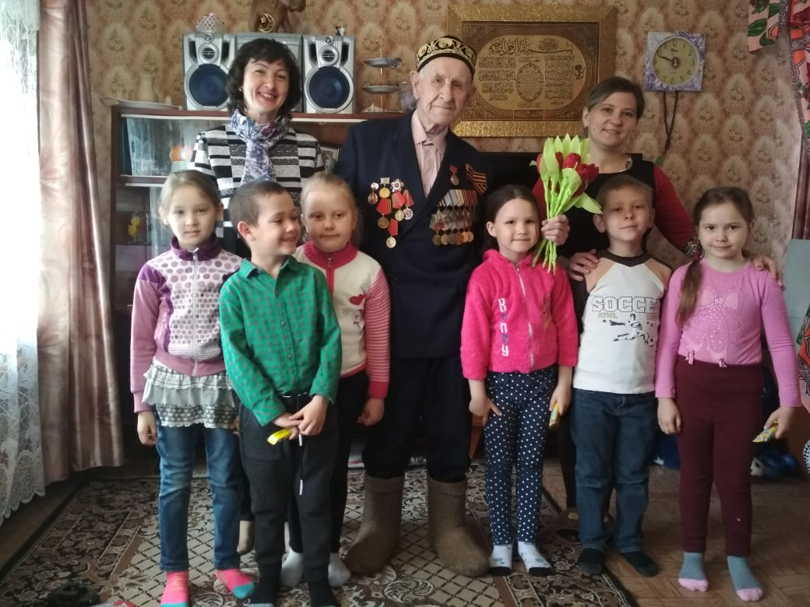
Навестили ветерана ВОВ

Slide 12
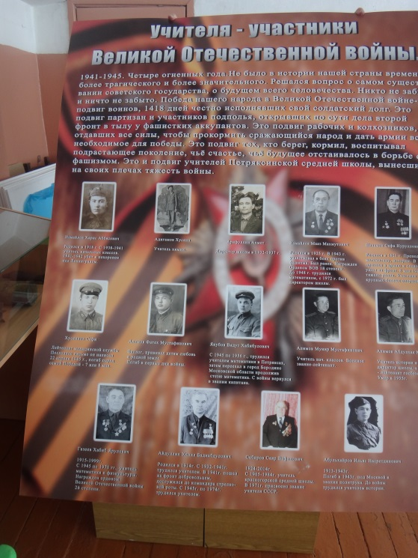
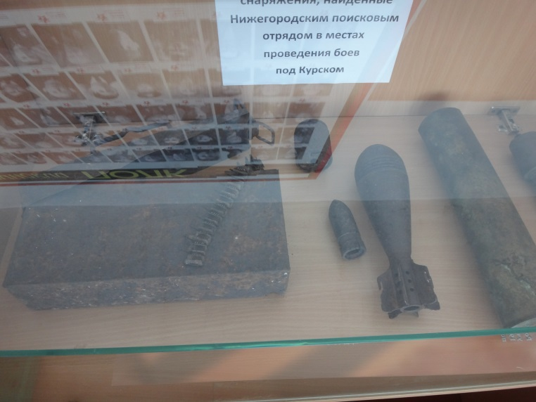
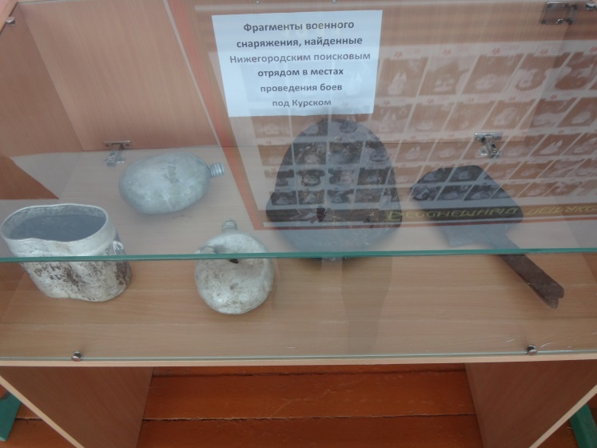
Экскурсия в краеведческий музей
в СШ Петряксы

Slide 13
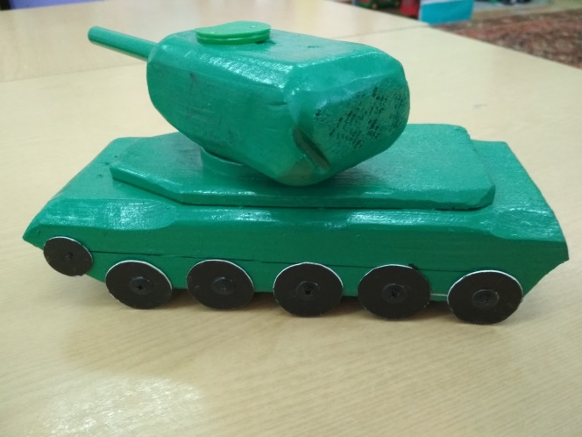
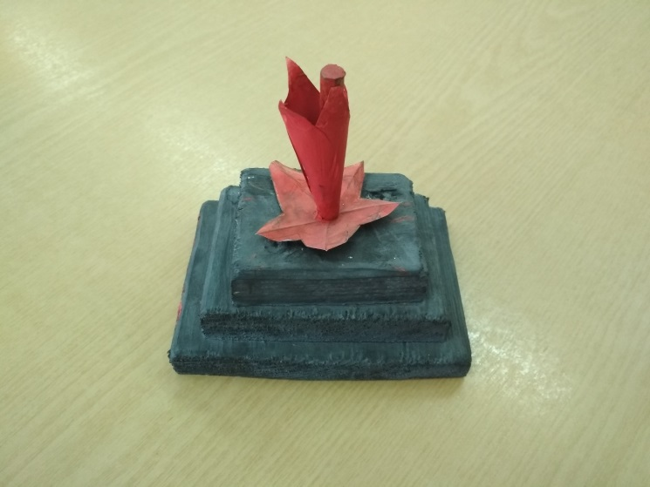
3.Заключительный этап:
Изготовление макета «Боевые действия», «Вечный Огонь», «Военная техника»;
Посещение детьми с родителями музея по выставке к ВОВ;
Экскурсия и возложение цветов у Обелиска;
Проведение праздника «Никто не забыт, ничто не забыто!»

Slide 14
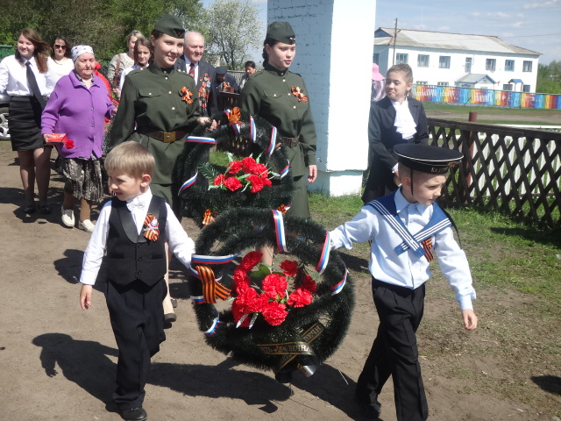
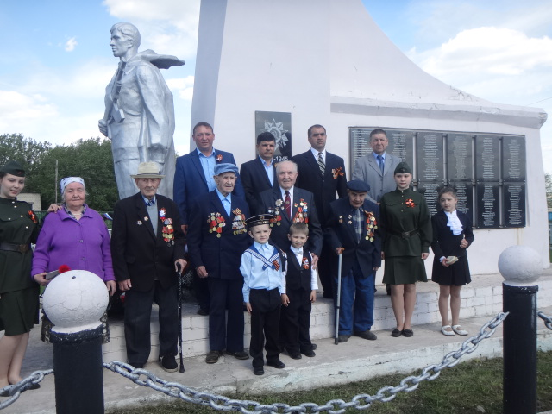
Посещение Обелиска и возложение цветов

Slide 15
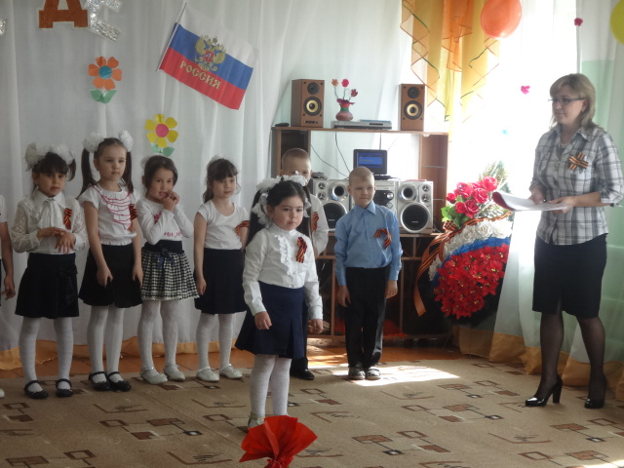
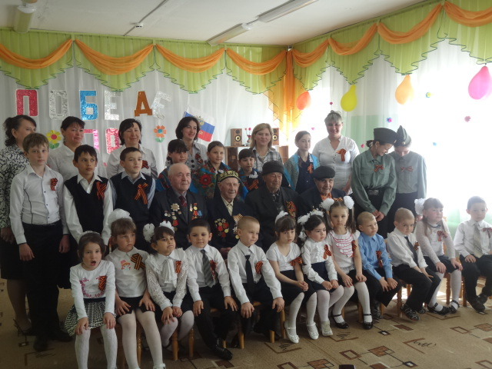
Проведение праздника
«Никто не забыт, ничто не забыто!»

